Slide 1
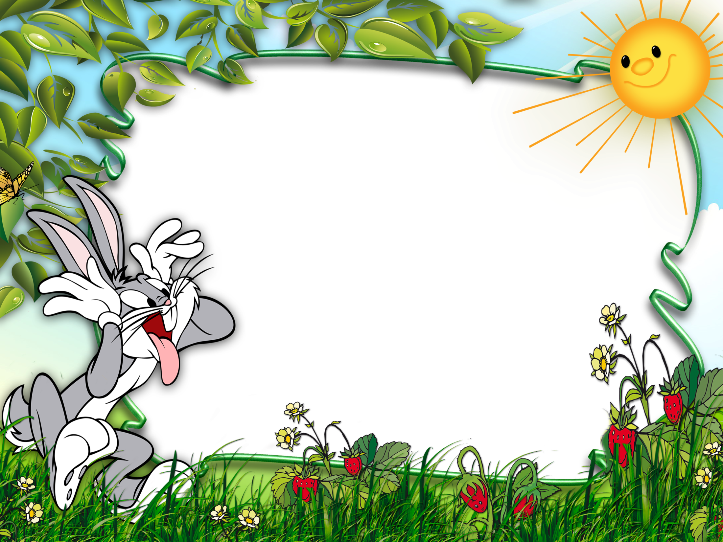
Муниципальное бюджетное дошкольное образовательное учреждение детский сад общеразвивающего вида «Сказка» с приоритетным осуществлением деятельности по художественно – эстетическому развитию детей
Проектная деятельность с детьми 2 младшей группы в летний период 2014 г. «Детское экспериментирование – средство интеллектуального и творческого развития дошкольников».
«Волшебница вода»
Воспитатели: Закирова Р.М.
Челнокова Н.В.

Slide 2
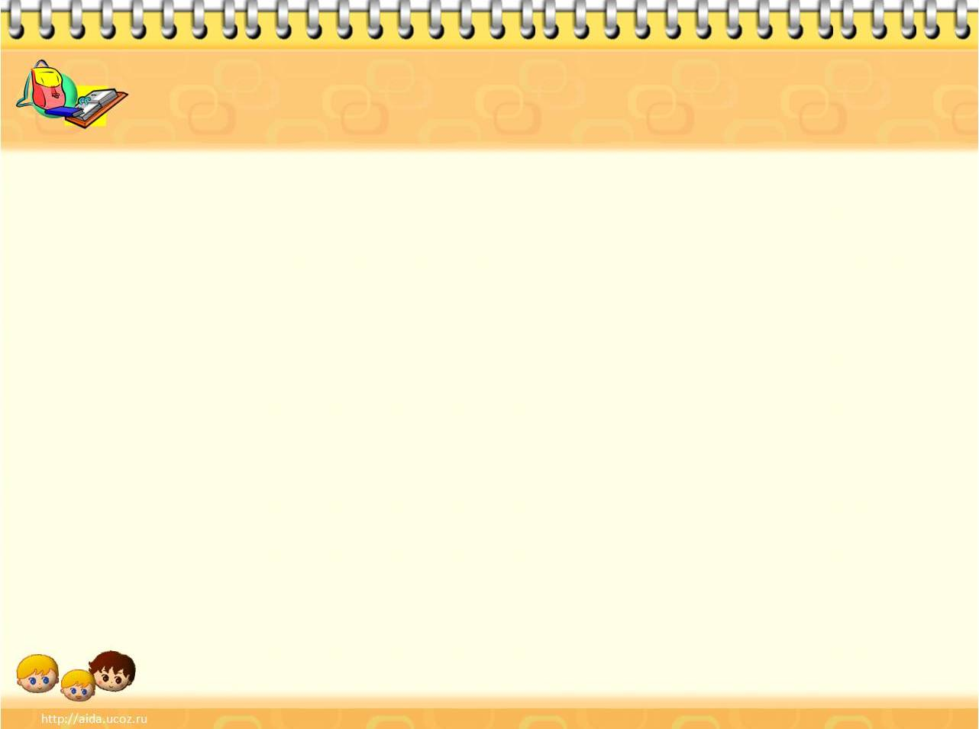
.
Цели:
Развитие творческой, исследовательской активности детей; использование педагогами деятельностного, практико – ориентированного подхода в работе с детьми.
Задачи проектной работы:
Наполнение в повседневной жизни группы интересными делами, проблемами, идеями.
Включение каждого ребёнка в содержательную деятельность, способствующую реализации его интересов и жизненной активности через различные виды деятельности.
Развитие познавательной активности, творческих способностей, коммуникативных навыков.
Привлечь к активному участию в проекте родителей вместе с ребёнком.
Повышение профессионального мастерства педагогов и сотрдников МБДОУ.

Slide 3
-
По продолжительности: среднесрочный.
По составу участников проекта: групповой.
По направленности деятельности участников проекта: познавательно-исследовательский
Что я слышу – забываю.
Что я вижу – я помню.
Что я делаю – я понимаю.
Конфуций

Slide 4
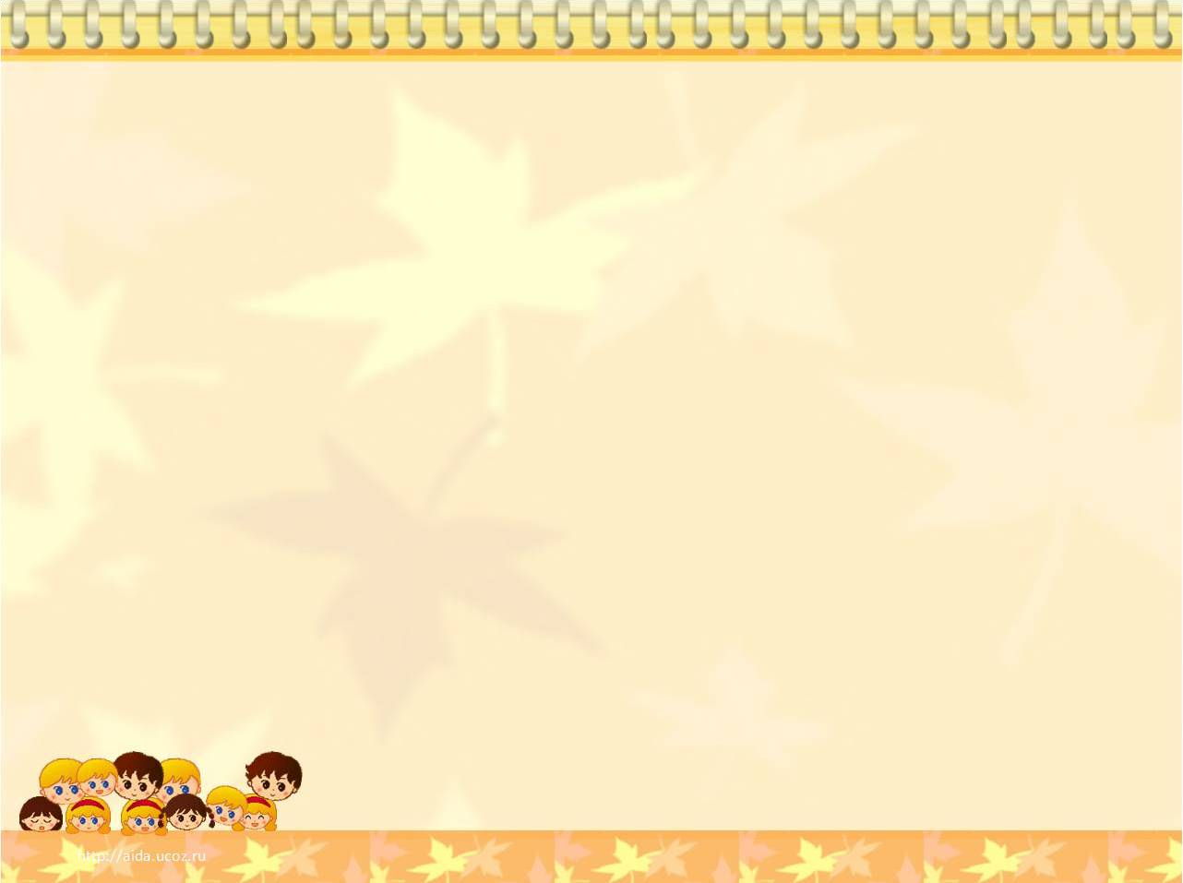
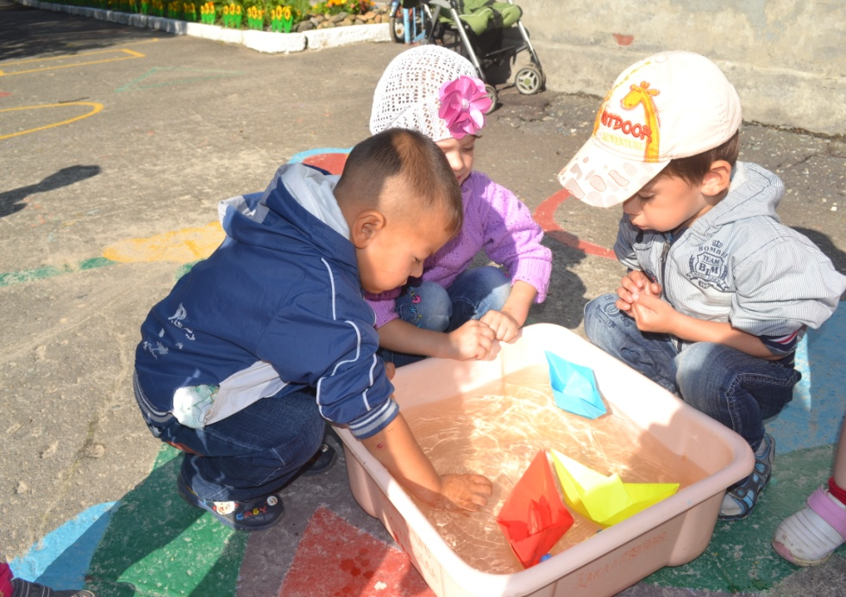
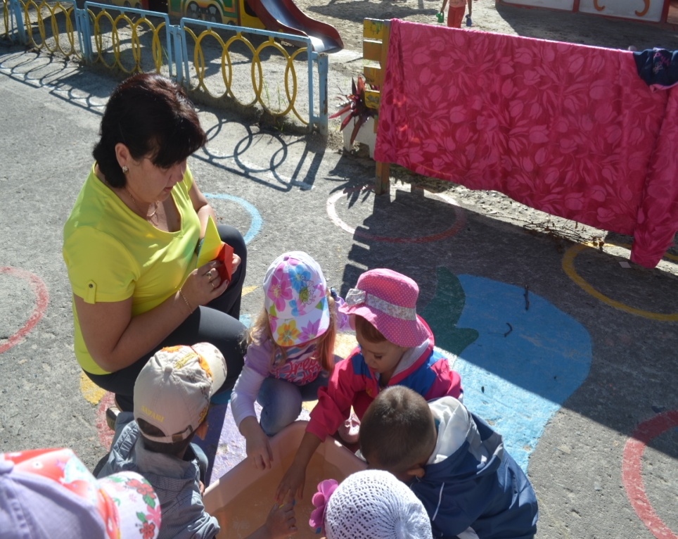
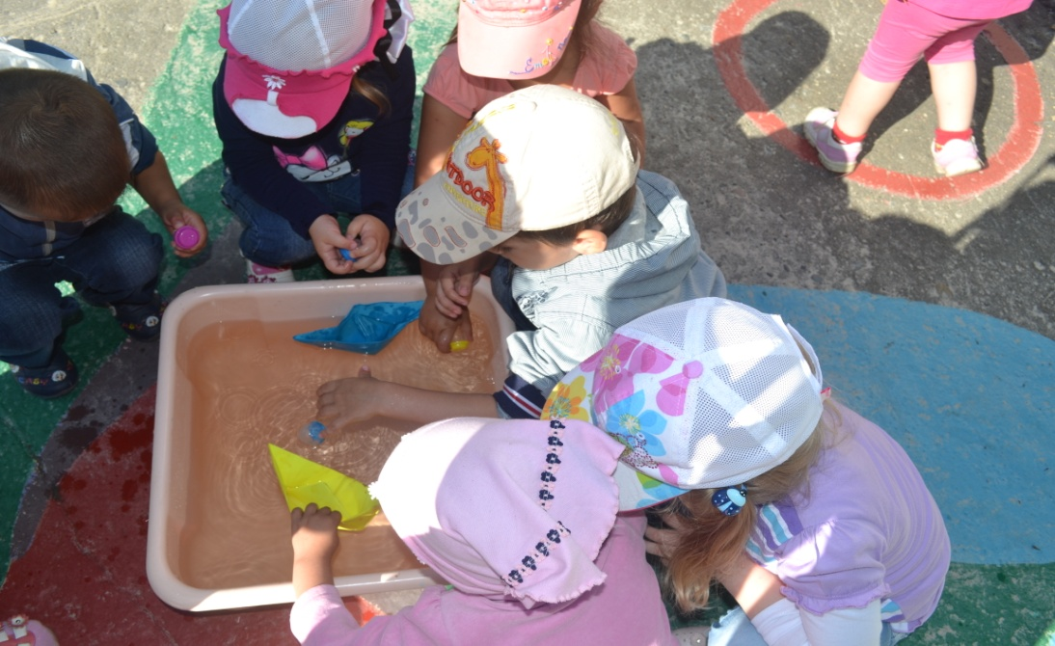
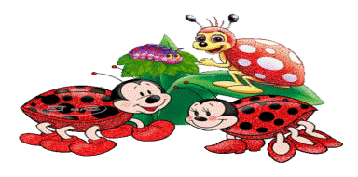
«Плавает, не плавает.» «Тонет.»
«Вода прозрачна.»

Slide 5
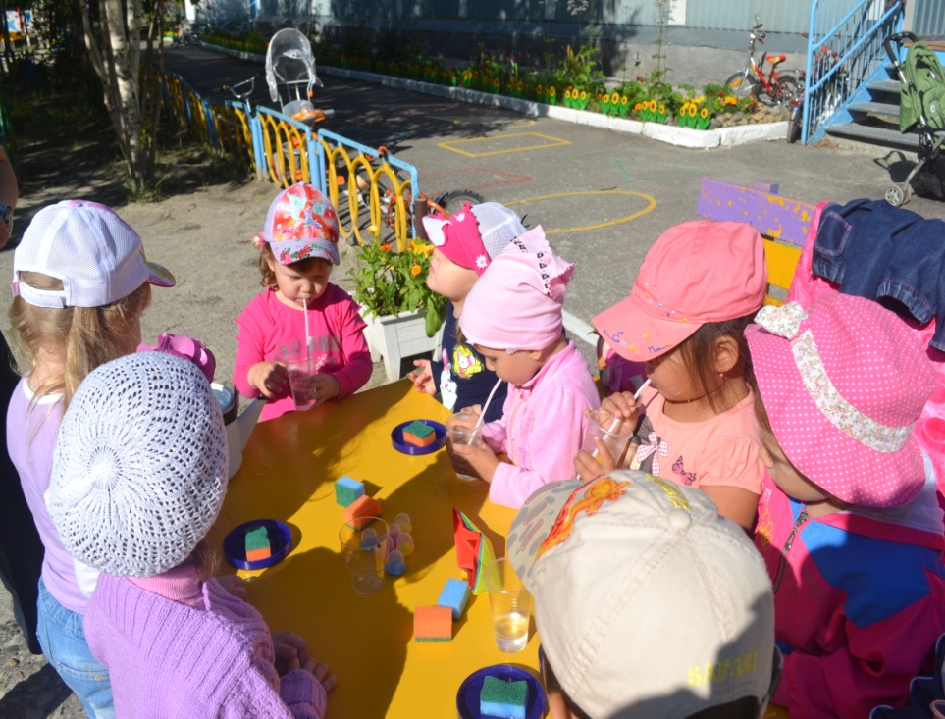
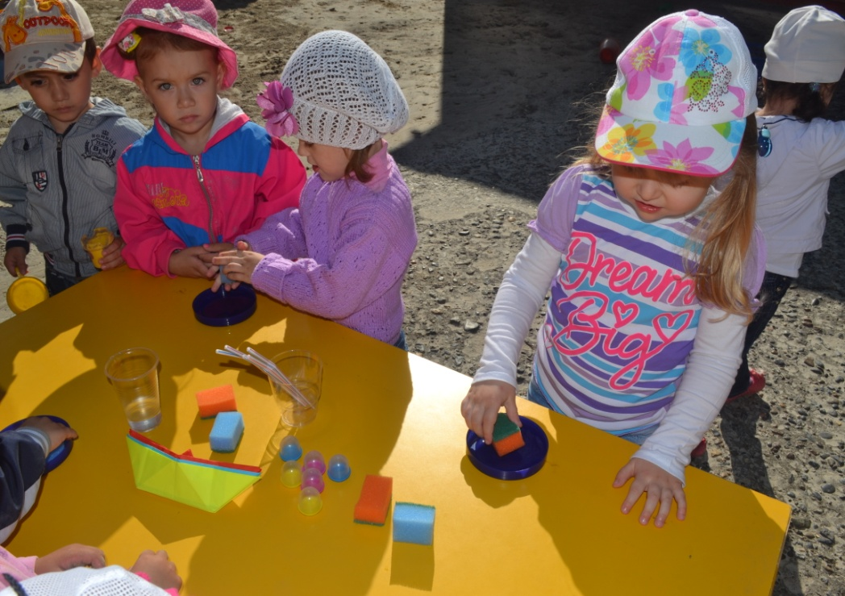
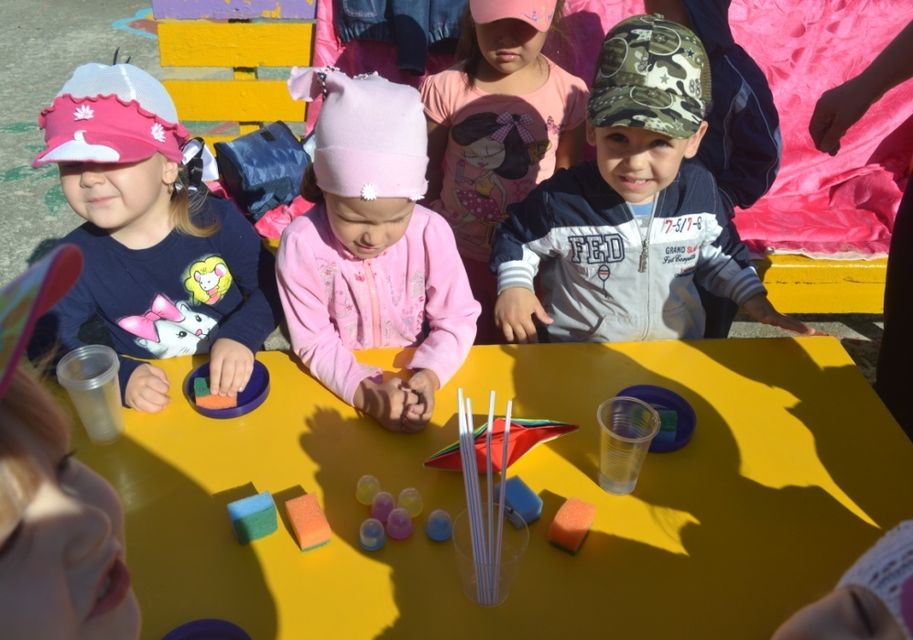
«Соберем водичку губкой»

Slide 6
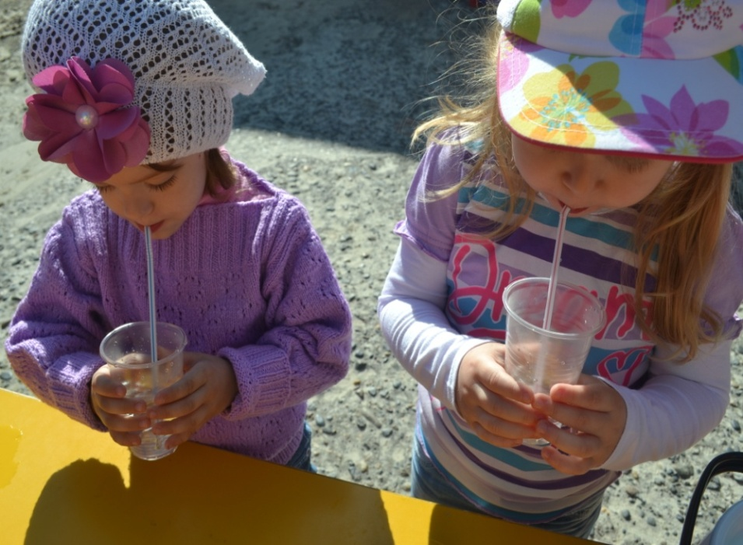
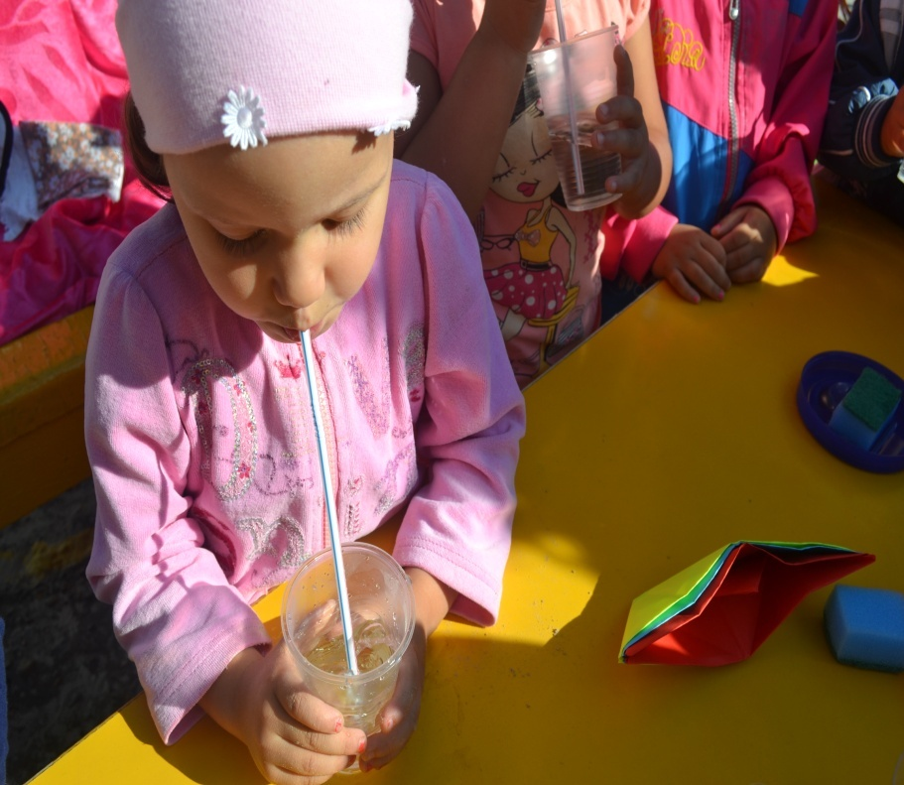
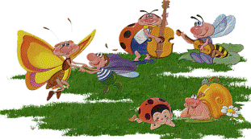
«Пузырьки-буравчики»
Дети очень любят экспериментировать. Это объясняется тем, что им присуще наглядно-действенное и наглядно-образное мышление. Поэтому экспериментально - исследовательская деятельность, как никакой другой метод, полностью соответствует нашим возрастным особенностям. В дошкольном возрасте экспериментирование является ведущим, а впервые три года – практически единственным способом познания мира.

Slide 7
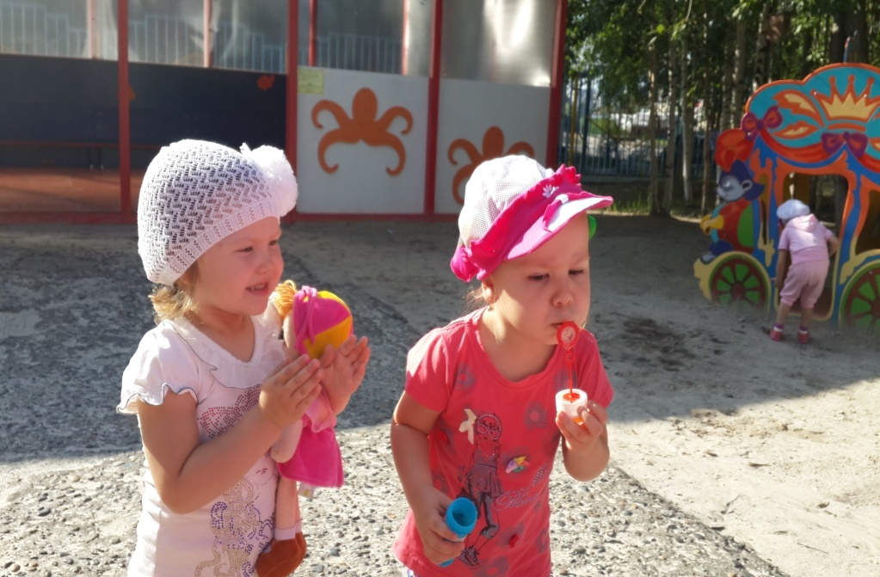
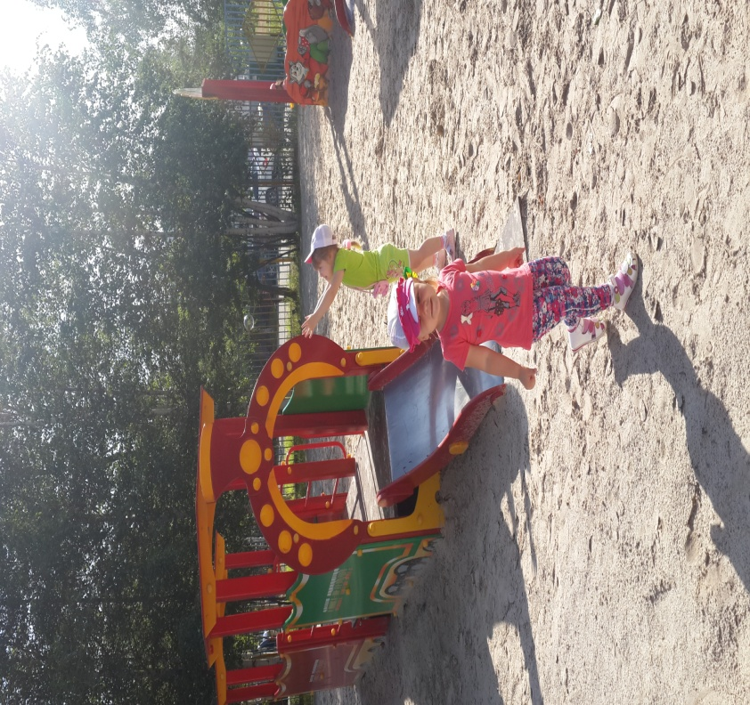
«Дружит мыло и вода!»
Вместе с детьми мы радуемся разноцветным летящим пузырям, даём возможность догонять и ловить их. Этот опыт позволяет познавать свойства воды и различных материалов. Дети овладевают произвольным дыханием, убеждаются, что при прикосновении пузыри лопаются.

Slide 8
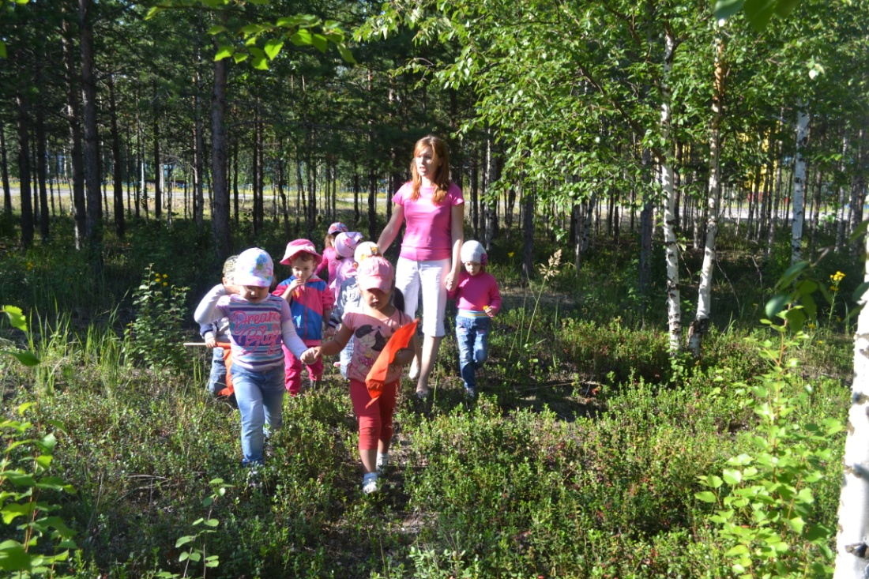
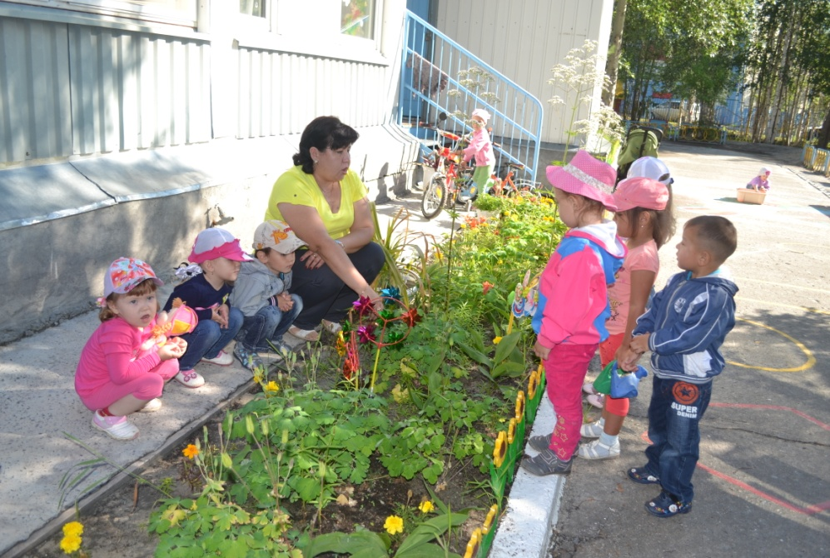
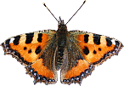
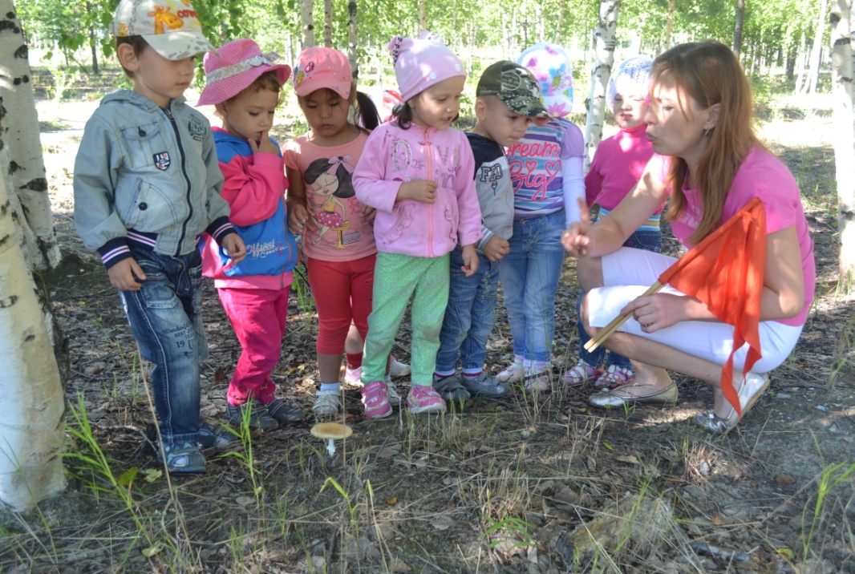
Поиграв с водой, мы отправляемся к растениям. В ходе беседы и наблюдения мы выясняем, что вода - источник жизни для всего живого! Занимаемся поливкой, любуемся красотой цветника. Обобщение знаний происходит на экскурсиях которые мы так любим!

Slide 9
Чем полезны для малышей игры с водой:
Происходит ознакомление детей со свойствами воды (прозрачная, чистая, течет, льется, капает). Мы развиваем тактильные ощущения детей. На протяжении всей игры мы занимаемся познавательно-исследовательской деятельностью (Почему мы видим свои ручки под водой? Сначала губка была легкой, а потом стала тяжелой, почему?) Поддерживаем интерес к совместным играм; формируем у ребят умение играть вместе с другими детьми. Обогащаем и активизируем словарный запас детей, плодотворно занимаемся развитием свободного общения детей и взрослых, формируем связную речь, помогая детям отвечать на вопросы. Происходит закаливание организма ребенка через игры с водой. Через игру идет привлечение детей к выполнению простейших трудовых действий (предложить убрать после игры раздаточный материал на место).
И конечно знакомство детей с элементарными правилами обращения с водой (нельзя пить грязную воду)
Конечно же, обязательно, дома можно воспроизводить те же игры с водой, что и в детском саду. А можно расширить поле деятельности малыша, играя в ванной.

